Slide 1


Johan de Witt Prijs 2023
Prijsuitreiking

Slide 2

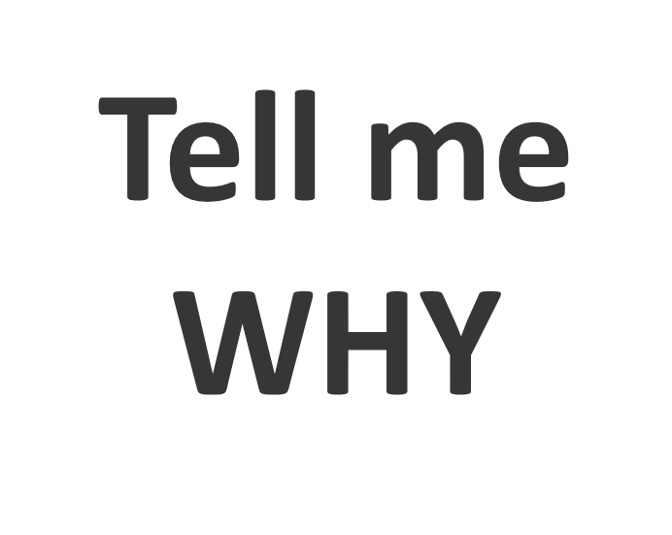
Johan de Witt Prijs | Thijs
Actuaries
Show me the
meaning
of being
lonely
Play
Numbers
Backstreet
Boys
3-year-old
kid
I want it
that way

Slide 3
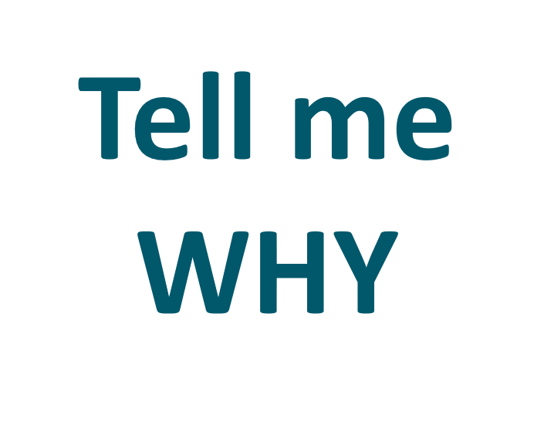


Johan de Witt Prijs | WHY?
Bevorderen en stimuleren van
Publicaties, Onderzoek
Praktische toepassingen actuariële beroepsuitoefening en wetenschap
Brug slaan: studenten en aanpalende vakgebieden
Vakgebied breder en meer zichtbaar maken

Slide 4







Toelatingscriteria | WHAT?
  Wetenschappelijke scriptie
  Theoretische benadering en/of empirisch onderzoek
  Reële bijdrage aan ontwikkeling actuariële werkterrein
Certain spots
thrive cooler,
not greener

Slide 5
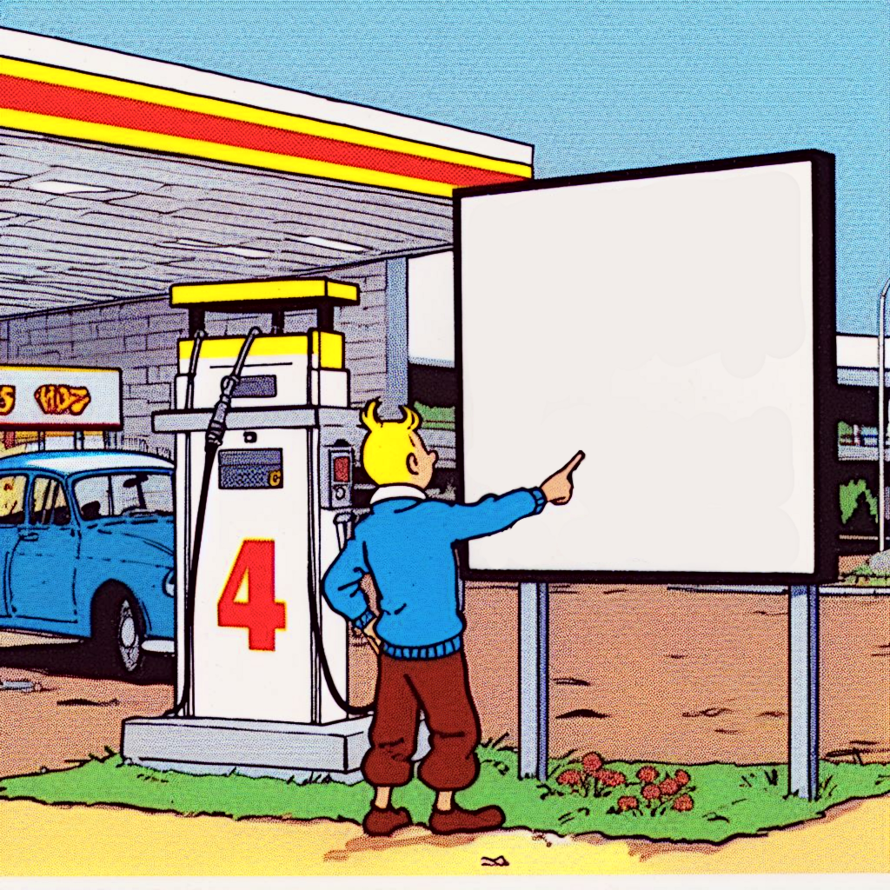
Beoordelingscriteria Scriptie | HOW?
  1. Relevantie
  2. Originaliteit
  3. Methodologie
  4. Presentatie

Slide 6
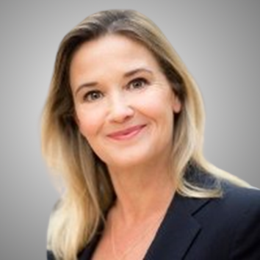
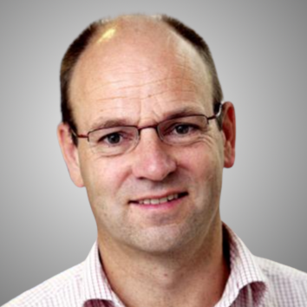
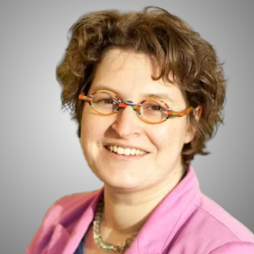
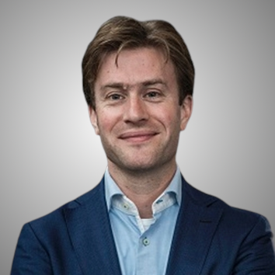
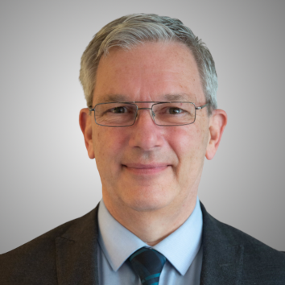
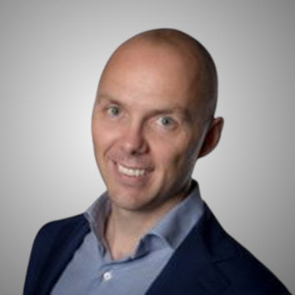
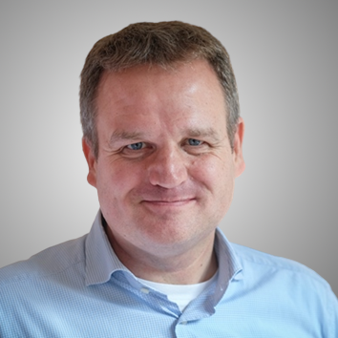
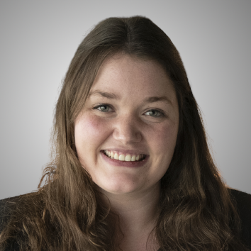
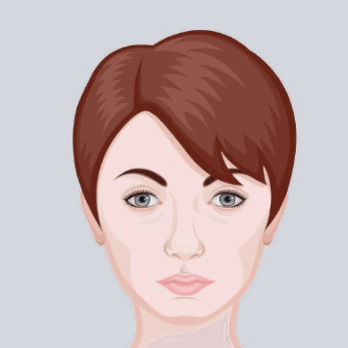
Jury 2023
Lieke Werner
Leendert van Gastel
Muriël van den Berg
Roger Laeven
Jos Berkemeijer
Richard Plat
Dennis Bams
Melissa van Wingerden

Slide 7

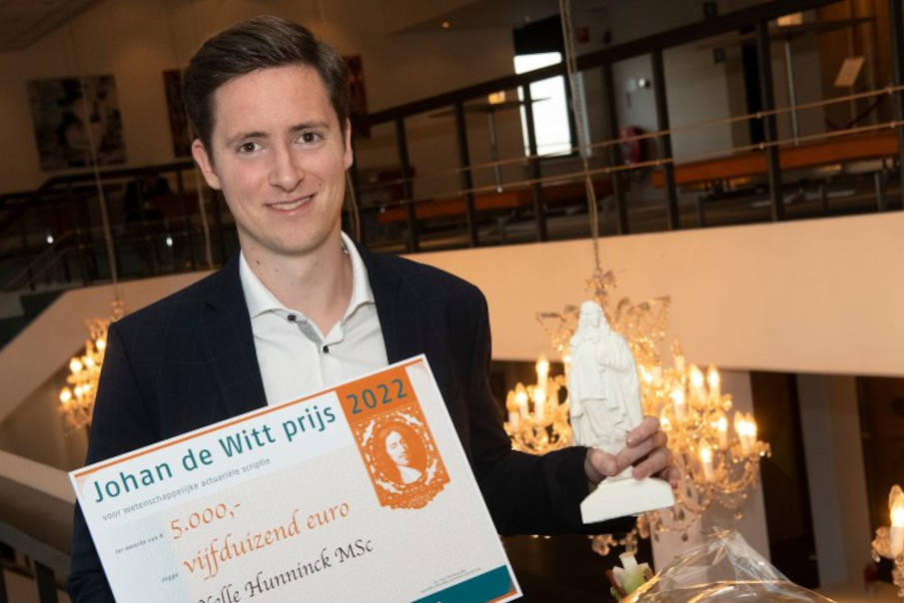
Winnaars 2021 en 2022: 2023?
Melissa van Wingerden (2021)
Yelle Hunninck (2022)
Fotograaf: Jacques Kok

Slide 8


Inzendingen 2023
I. Acht beoordeelde scripties
II. Variëteit aan scriptie onderwerpen
Leven: three-population mortality model of socioeconomic subgroups
Pensioen: Bijleenrisico en risicopremie
Schade: ML claim frequency model
Cyber Risk: Cyber risk frequency risk model
Klimaat: Climate transition risk premium determination
Herverzekering: Pricing catastrophe excess of loss life
Investment: Multi-Curve Bootstrapping of Interest Rate Curves

Slide 9

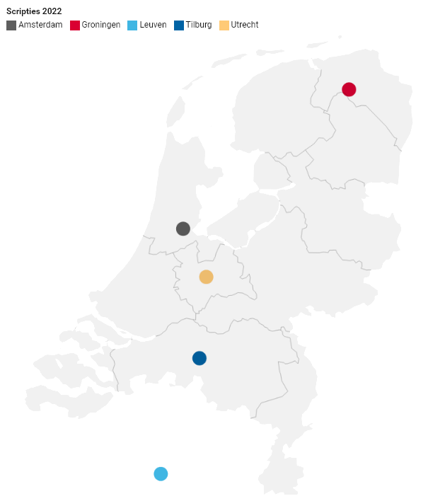




Inzendingen 2023 vanuit…
1
5
0
1
1

Slide 10
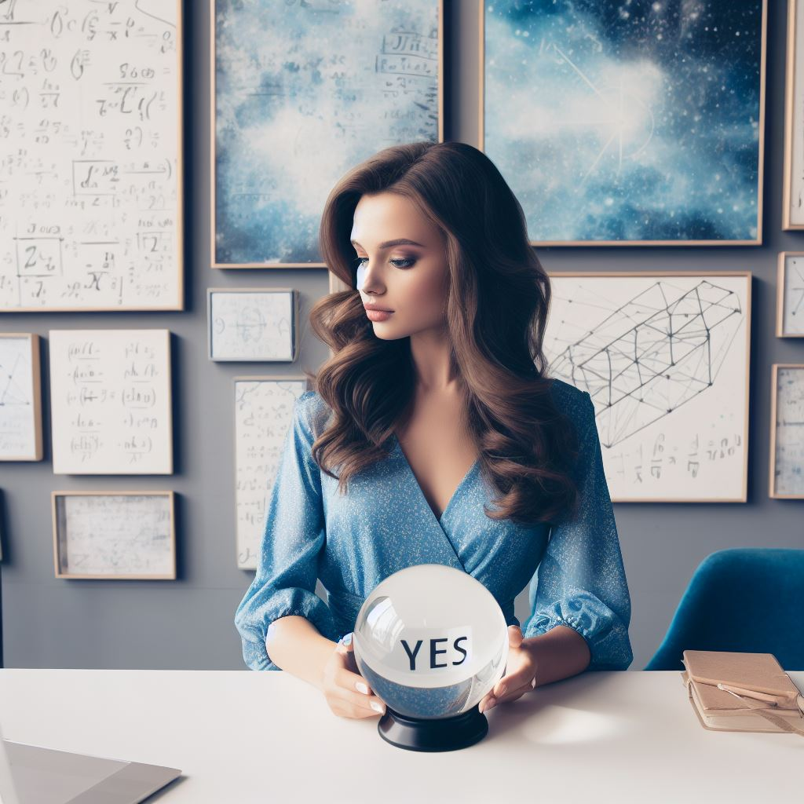


Maatschappelijke Relevantie Scripties?

Slide 11
Maatschappelijke Relevantie Scripties
De onderwerpen van deze scripties kunnen zeker als maatschappelijk relevant worden gezien, omdat ze betrekking hebben op belangrijke kwesties die invloed hebben op de economie, de samenleving en het milieu.
Klimaatrisico’s zijn een grote uitdaging voor de financiële sector, omdat ze de waarde van activa, de stabiliteit van markten en de solvabiliteit van instellingen kunnen beïnvloeden
Rentecurves zijn essentieel voor het bepalen van de huidige en toekomstige waarde van geldstromen, het evalueren van investeringsmogelijkheden en het afdekken van renterisico’s
Sterfterisico’s zijn een belangrijk onderdeel van de actuariële wetenschap, omdat ze de levensverwachting, de pensioenuitkeringen en de verzekeringspremies beïnvloeden
Cyber-risico’s zijn een groeiend probleem voor bedrijven en organisaties, omdat ze kunnen leiden tot financiële verliezen, reputatieschade en operationele verstoringen
Pensioenhervorming is een actueel onderwerp in Nederland, omdat het gevolgen heeft voor de welvaart, de inkomensverdeling en de intergenerationele solidariteit van de bevolking
Machine learning is een krachtig hulpmiddel voor het analyseren van grote en complexe gegevens, het verbeteren van de nauwkeurigheid en efficiëntie van modellen en het ontdekken van nieuwe patronen en inzichten

Slide 12
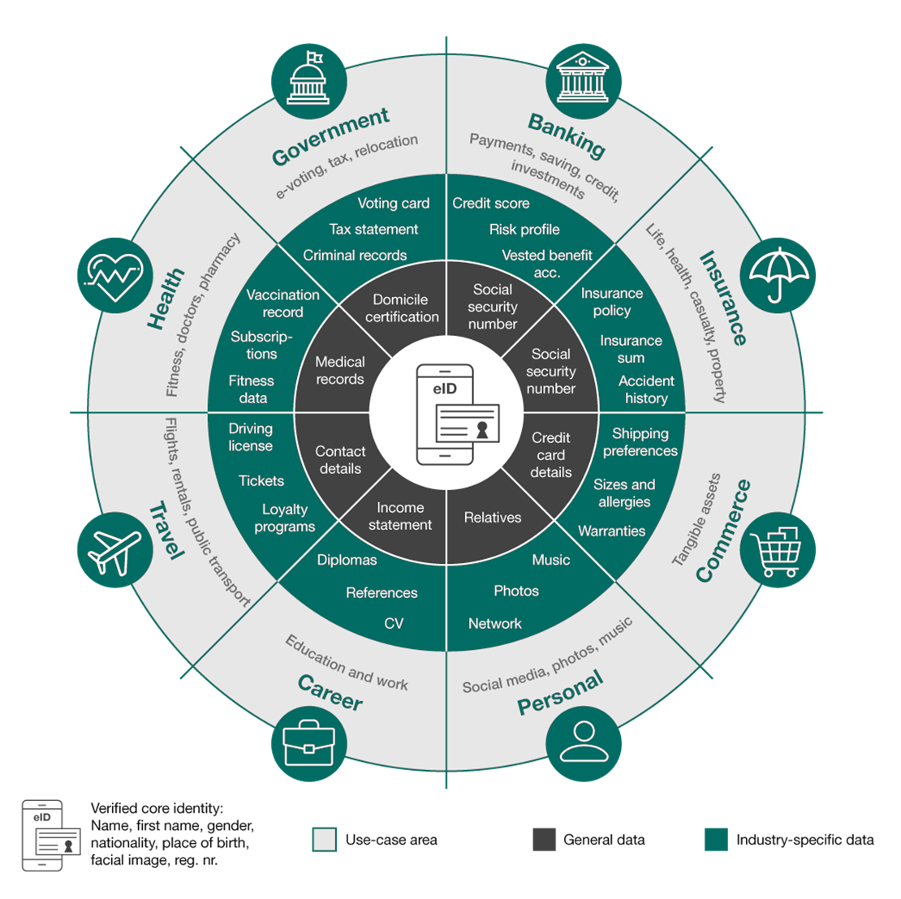
Actuarieel Werkveld | Voorbeeldvragen
Vragen met maatschappelijke impact die een actuarieel wetenschappelijk antwoord verdienen
Is cyber risk verzekerbaar?
Wat is de risicopremie van duurzame beleggingen?
Hoe kunnen we duurzame beleggingen benchmarken?
Hoe kan de oversterfte worden verklaard?
Wat zijn de drivers van sterftekansen?
Hoe kunnen de zorgpremies beheerst worden?
Hoe kunnen arbeidsongeschiktheidsrisico’s beheerst worden
Zijn lange termijn prognoses wetenschappelijk verantwoord?
Wat is de definitie van een evenwichtige pensioentransitie?
Vereist bijlenen in een pensioenportefeuille een risicopremie?
Hoe kan koopkracht in het pensioenstelsel verankerd worden?
Hoe kan de gezondheidszorg effectiever werken?
Etc. etc.
Bron: PWC

Slide 13


Actuarieel Werkveld | Kwaliteit Besluit
Invloed van de actuaris op de kwaliteit van een te nemen besluit
Q_{data}
· Q_{aannames}
· Q_{model}
· Q_{restricties}
· Q_{actuaris}
· Q_{begrijpelijkheid}
= Q_{besluit}

Slide 14
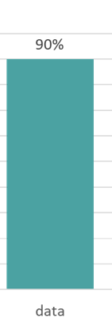
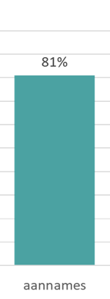
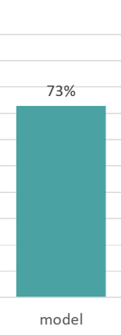
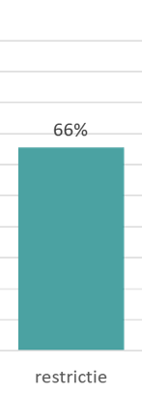
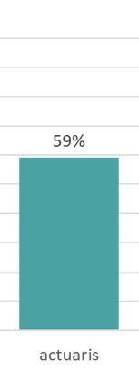
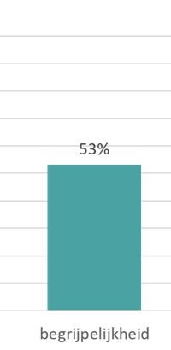
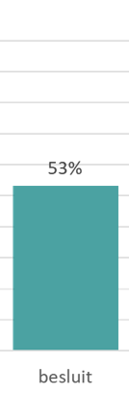

Actuarieel Werkveld | Kwaliteit Besluit
Invloed van de actuaris op de kwaliteit van een te nemen besluit
Q_{data}
· Q_{aannames}
· Q_{model}
· Q_{restricties}
· Q_{actuaris}
· Q_{begrijpelijkheid}
= Q_{besluit}
Cumulatieve Factorscore o.b.v. 90%-score voor iedere kwaliteitsfactor
=

Slide 15
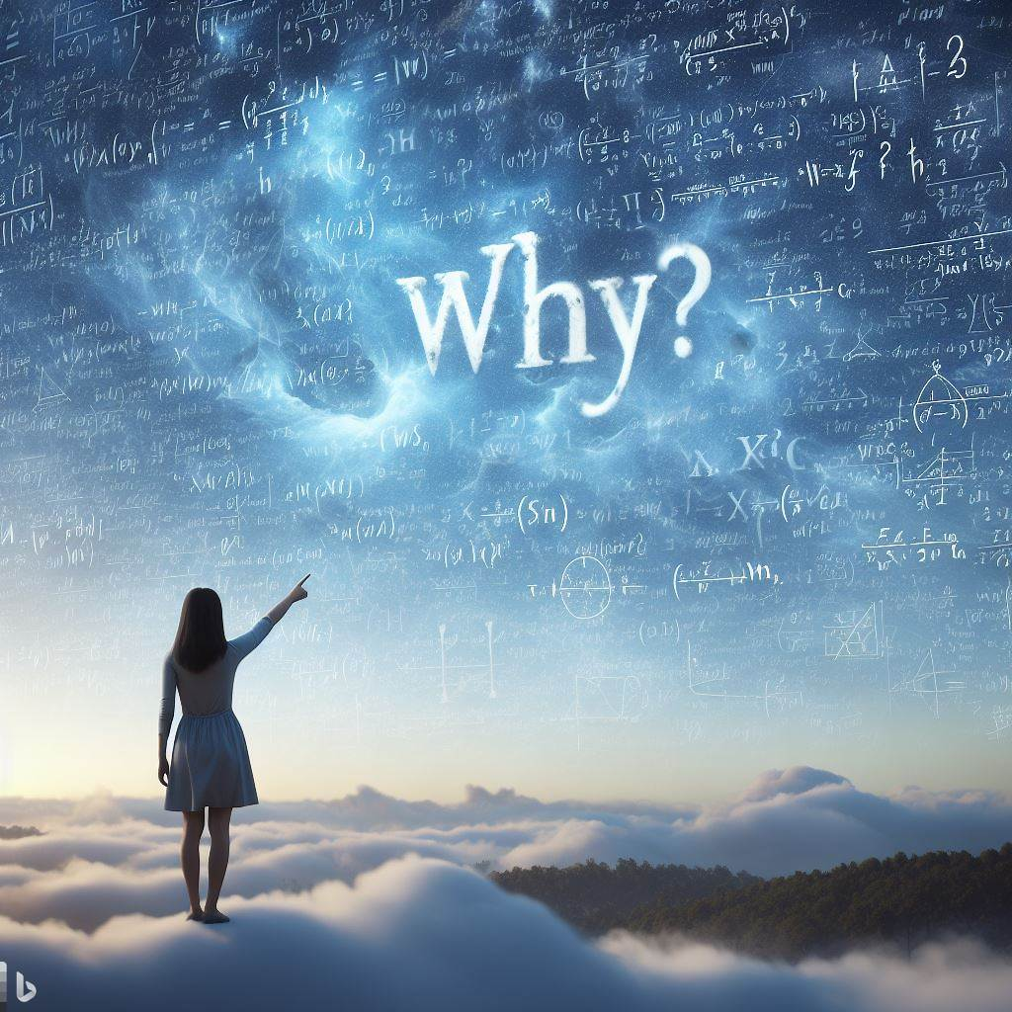
Actuarieel Werkveld | Thema’s Scripties
Rol van de actuaris, aan de weg timmeren
Van Waarheid Zoeken => Begrijpelijk Maken
Van Uitlegbaarheid naar Begrijpelijkheid
AI, ML, Gedragsmodellen
Van ‘one point estimates’ en verwachtingen naar scenario’s
Van Rekenaar naar Gids

Slide 16
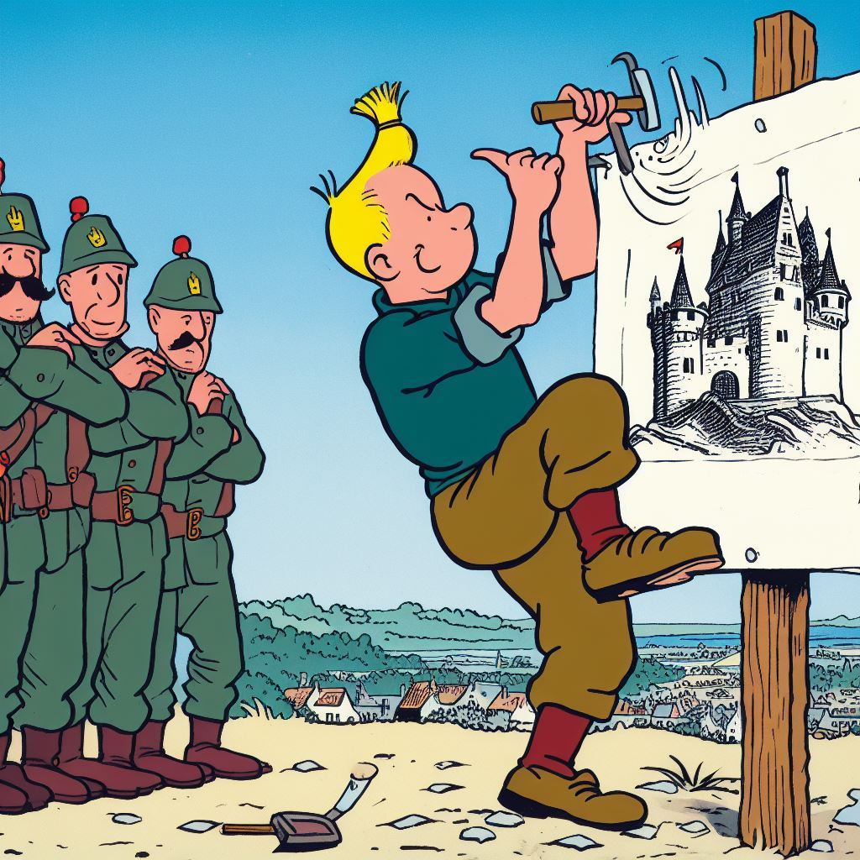
Johan de Witt prijs 2024 | Jouw Scriptie?
Rol van de actuaris, aan de weg timmeren
Jong of oud:
  doe onderzoek
  schrijf een scriptie!
Luchtkastelen bestaan niet
Bouw je eigen actuarieel Scriptiekasteel
Lever je scriptie op tijd in volgend jaar!
MijnScriptie

Slide 17
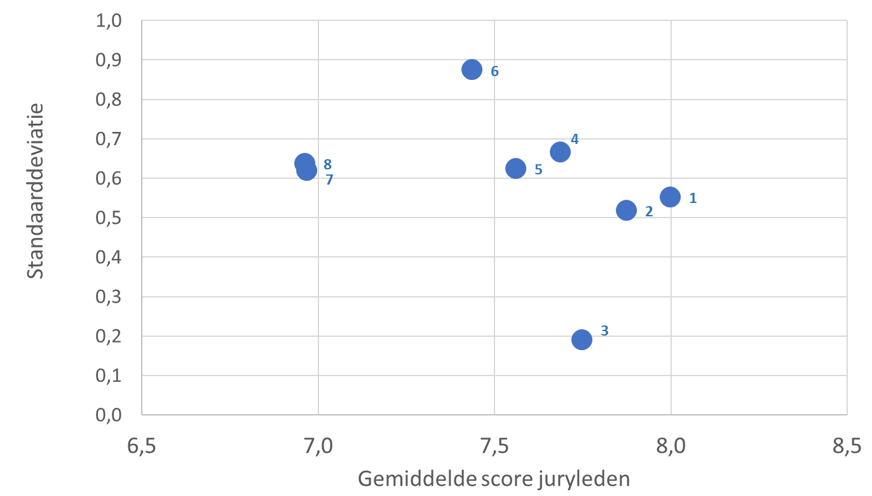

Jurybeoordeling scripties 2023
Hoog niveau
Weinig uitschieters
Zorgvuldig jury
beraad vereist

Slide 18
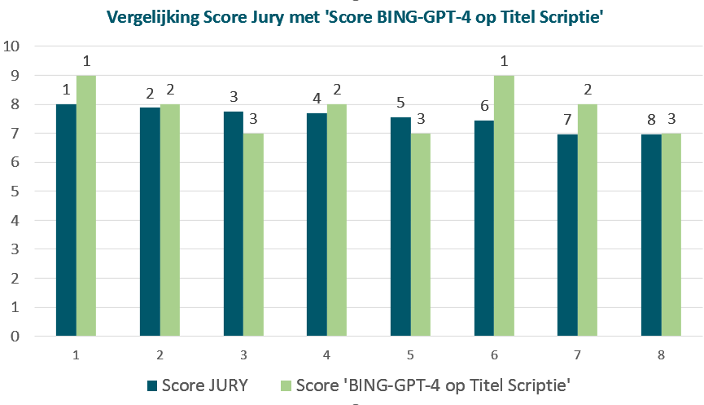

Score Jury versus ‘BING GPT-4 op Titel’
Conclusie?
De jury….
1. Is nodig
2. Mag blijven !

Slide 19
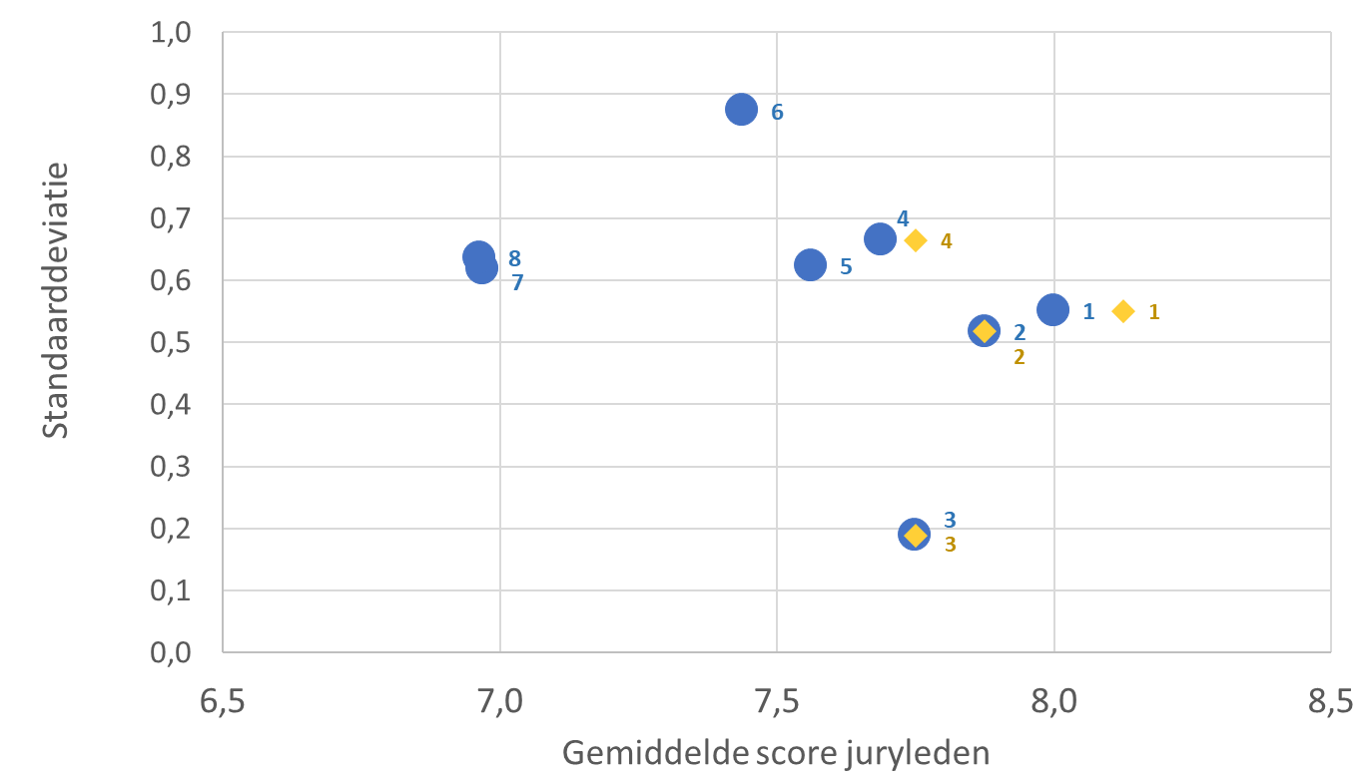
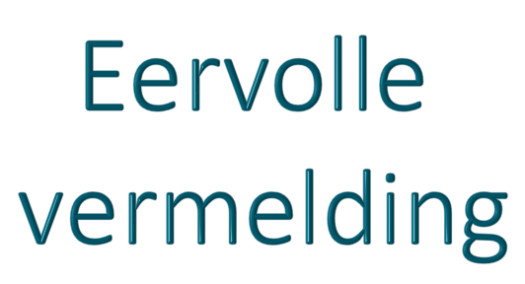
Jurybeoordeling scripties 2023 (Vervolg)
Jury
Beraad!

Slide 20
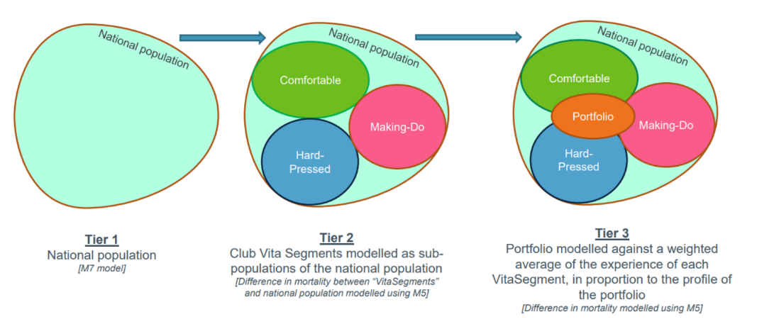
Jurybeoordeling scripties 2023 (Vervolg)
Monique Groen
A three-population model to analyze
the hedge effectiveness of a U.K. mortality index
including socio-economic differences

Slide 21
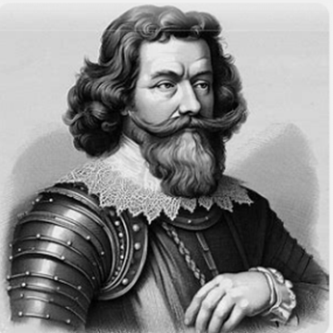
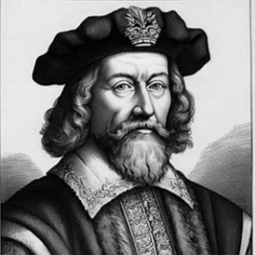
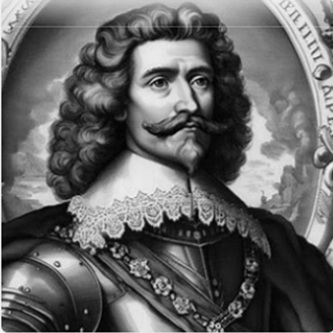
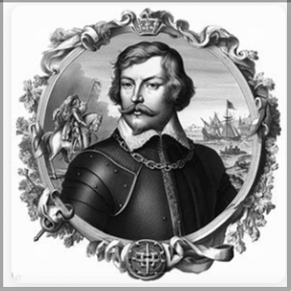
Winnaar Johan de Witt Prijs 2023
Wie is de winnaar van de
Johan de Witt Prijs
2023

Slide 22
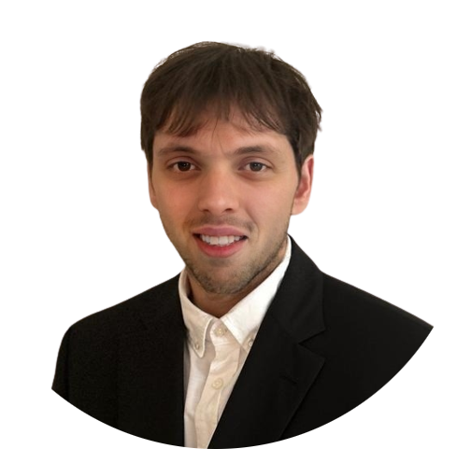
Winnaar Johan de Witt Prijs 2023
Stephen Bouman
Master in Quantitative Finance and Actuarial Science
Supervisor: dr. Christoph Hambel
Scriptie
The Asset Pricing and Risk Management Implications
of Climate Transition Risks

Slide 23
Samenvatting Juryrapport
Stephen heeft onderzocht en aangetoond dat er een risicopremie voor klimaatrisico’s
bestaat in de markten van Amerikaanse aandelen en bedrijfsobligaties
Klimaattransitierisico’s blijken vaak een negatief effect te hebben op het rendement
Groene activa reageren echter positief op het risico van de klimaattransitie
De jury ziet het onderzoek van Stephen naar klimaattransitierisico als uiterst relevant voor de maatschappij en het bredere actuariële werkveld
In de variëteit van verschillende modellen die Stephen hanteert, ziet de jury met name de inzet van deep learning technieken als innovatief
De jury is benieuwd hoe het onderzoek van Stephen, en een eventueel vervolg-onderzoek, zich vertalen naar het praktische beleggingsbeleid van financiële instellingen
De jury is onder de indruk van het werk van Stephen Bouman en prijst zich dan ook gelukkig de prijs dit jaar aan hem te kunnen toekennen

Slide 24


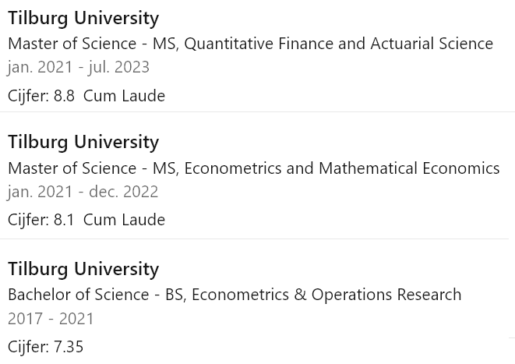
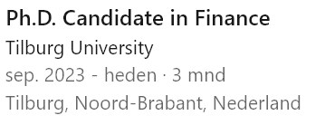


Profiel Stephen Bouman
Opleidingen
Ervaring

Slide 25
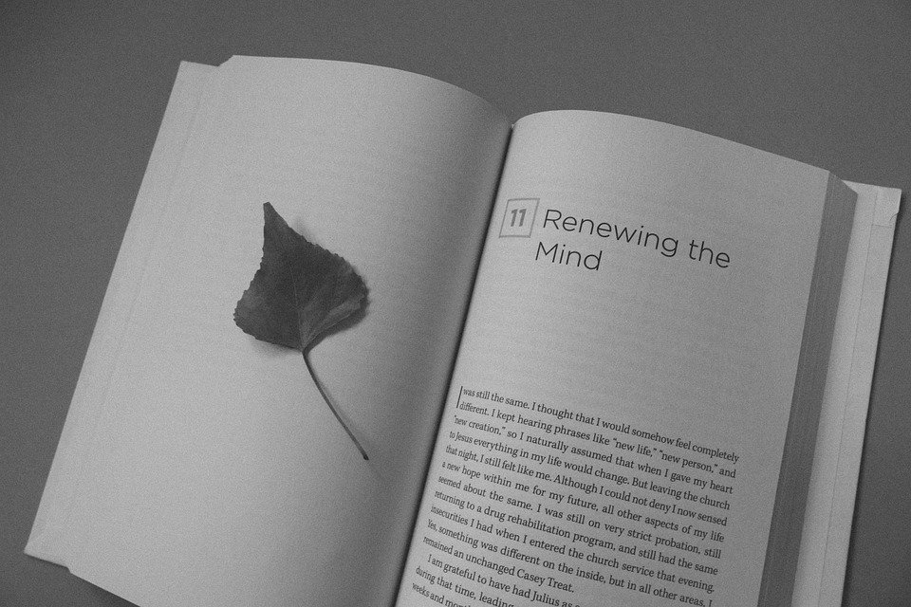
Johan de Witt prijs 2024?
Tot volgend jaar !
Investeer in jezelf en schrijf je eigen thesis!

